Slide 1
Современный урок в формате ФГОС: трудности проектирования

Slide 2
Федеральный государственный образовательный стандарт начального общего образования предъявляет требования, прежде всего, к педагогической деятельности, предусматривающий обеспечение высокого качества образования, его доступности, открытости и привлекательности для обучающихся, их родителей и всего общества.
ФГОС делает акцент на значимость использования в образовательном процессе современных образовательных технологий деятельностного типа; на эффективность самостоятельной работы обучающихся.

Slide 3
ФГОС выдвигает требования к формированию у школьников метапредметных результатов – универсальных учебных действий (личностных, познавательных, регулятивных и коммуникативных), которые являются базой для овладения ключевыми компетенциями, «составляющими основу умения учиться».

Slide 4
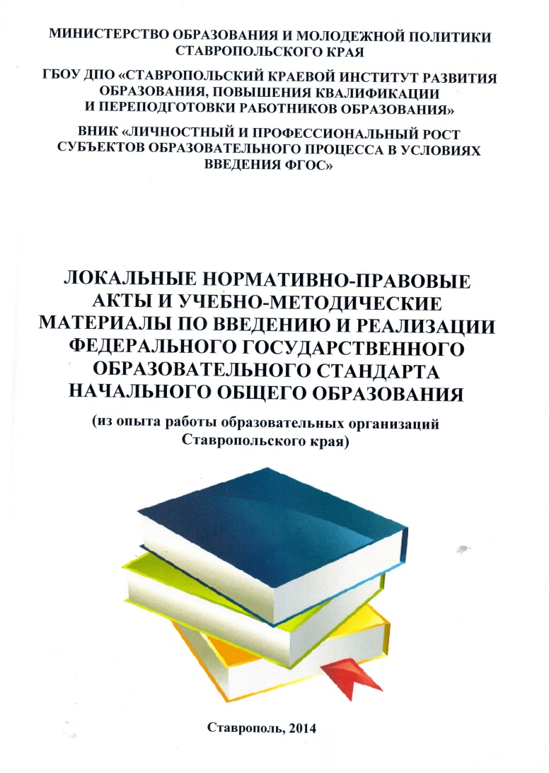
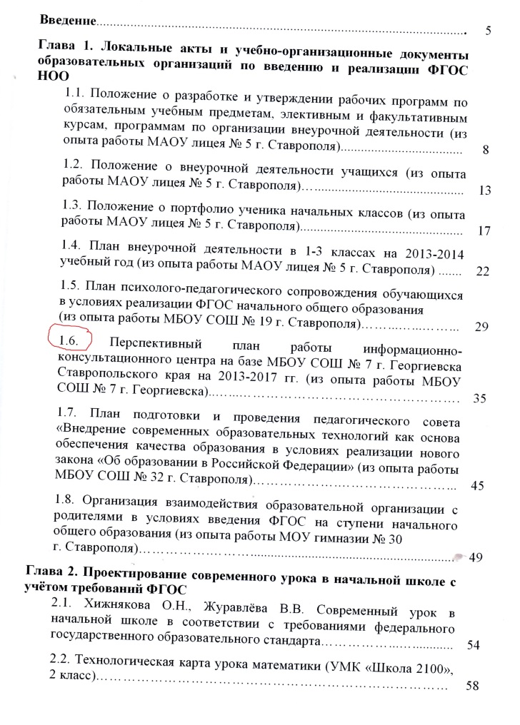

Slide 5
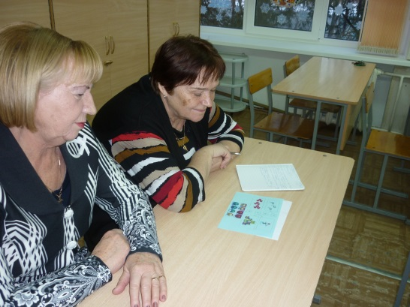
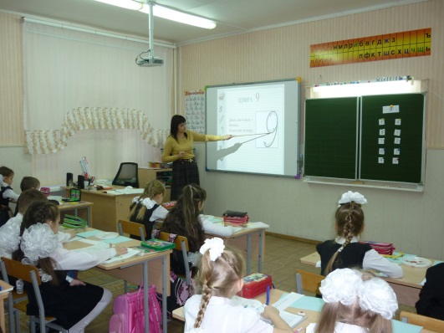
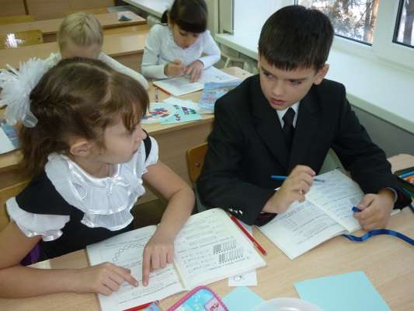
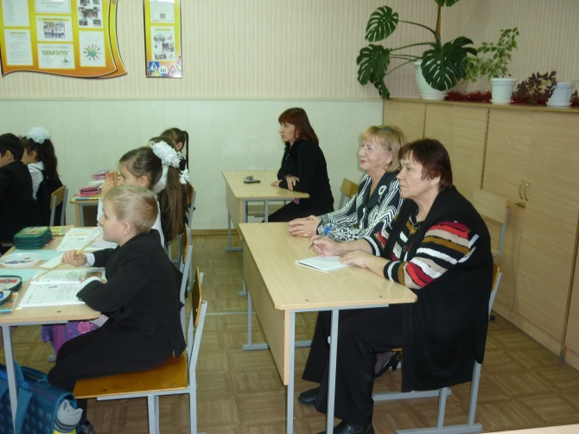
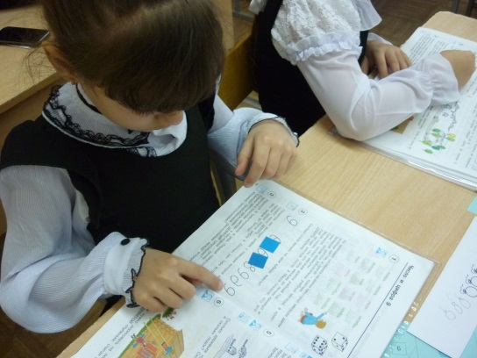
Внешний аудит: консультация по проектированию современного урока Борисовой Лидии Прокофьевны, к.п.н., доцента, методиста издательства «Академкнига/Учебник»

Slide 7
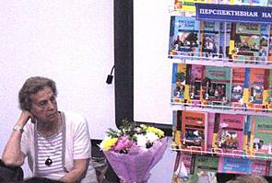
Учебное занятие - это целостная часть учебного процесса. Следовательно, для него характерны все основные компоненты «целого»:
цель,
выбранное содержание, реализующие эту цель,
методы и формы, диктующие способы усвоения содержания
результативность решения конкретной цели (задачи).
Роза Гельфановна Чуракова,
научный руководитель и автор проекта «Перспективная начальная школа»

Slide 8
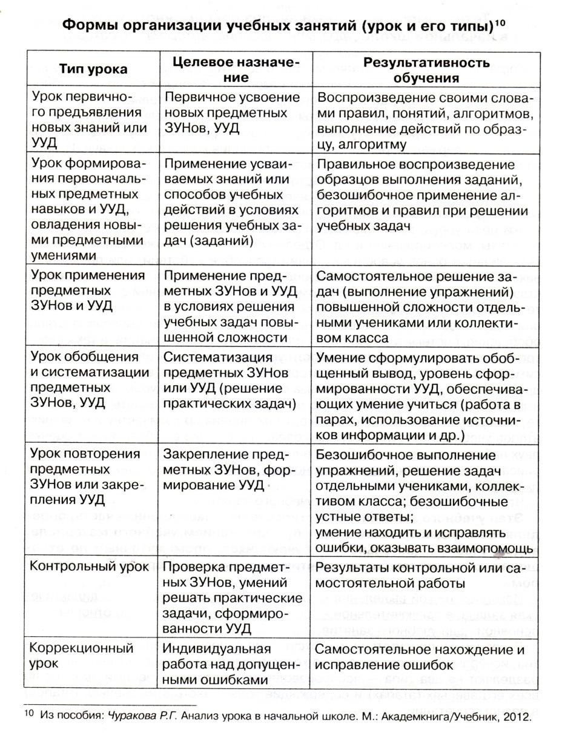

Slide 9
ЭТАПЫ СОВРЕМЕННОГО УРОКА
Этап организации направленного внимания на начало учебного занятия.
Этап целеполагания.
Этап актуализации знаний.
Этап объяснения.
Этап применения и первичного закрепления теоретических положений в условиях выполнения упражнений и решения задач.
Этап формирования УУД.
Этап, посвященный контролю результатов деятельности учащихся или хода усвоения нового материала.
Этап рефлексии.
Этап физической разрядки.

Slide 10
Этап организации направленного внимания на начало учебного занятия.
Основная цель этапа: организовать направленное внимание на начало урока.

Slide 11
Этап целеполагания.
Основная цель этапа: сформировать представление детей о том, что нового они узнают на уроке и чему научатся.

Slide 12
Этап актуализации знаний.
Основная цель этапа: повторить понятие, правило, алгоритм или способ использования алгоритма.

Slide 13
Этап объяснения.
Основная цель этапа: сформировать понятие, представление о…, обучение УУД.

Slide 14
Этап применения и первичного закрепления теоретических положений в условиях выполнения упражнений и решения задач.
Основная цель этапа: сформировать учебные действия по использованию алгоритмов, правил, продолжить формирование УУД по работе с иллюстрациями, словарями и т.п.

Slide 15
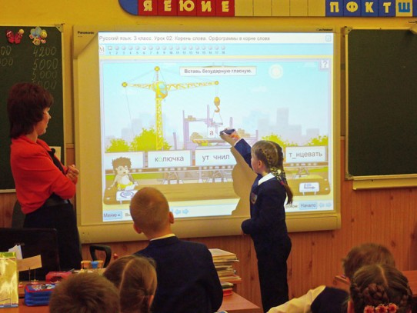
Этап формирования УУД.
Основная цель этапа: закрепить, повторить, продолжить формирование УУД.

Slide 16
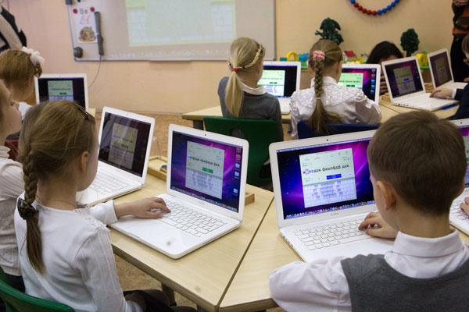
Этап, посвященный контролю результатов деятельности учащихся или хода усвоения нового материала.
Основная цель этапа: проконтролировать умение учеников использовать математические термины при устных ответах; проверить умение учеников использовать ранее изученное правило в новых условиях и т.д.

Slide 17
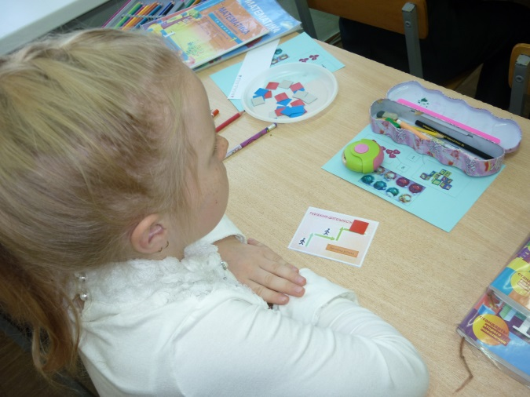
Этап рефлексии.
Рефлексия помогает ученикам сформулировать получаемые результаты, переопределить цели дальнейшей работы, скорректировать свой образовательный путь.

Slide 18
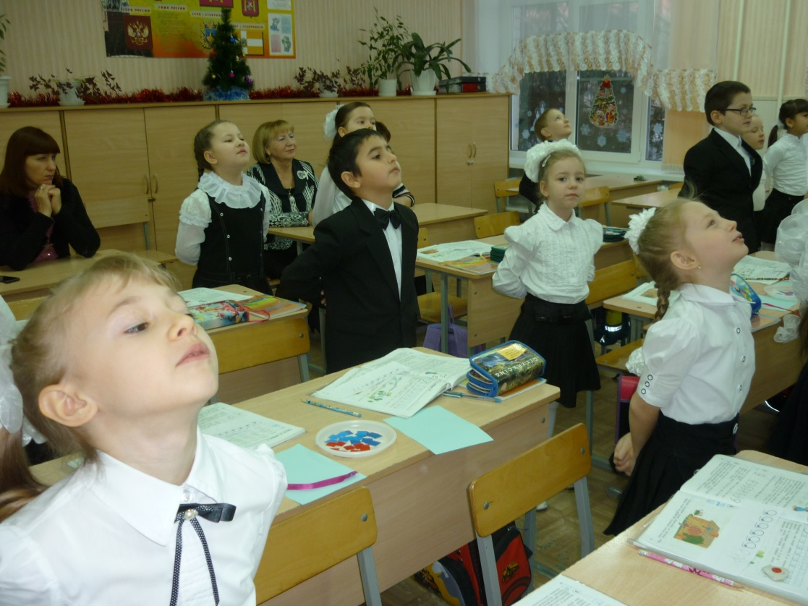
Этап физической разрядки.
Этап физической разрядки в начальной школе является обязательным, и может быть использован на уроке несколько раз.

Slide 19
ЭТАПЫ СОВРЕМЕННОГО УРОКА
Этап организации направленного внимания на начало учебного занятия.
Этап целеполагания.
Этап актуализации знаний.
Этап объяснения.
Этап применения и первичного закрепления теоретических положений в условиях выполнения упражнений и решения задач.
Этап формирования УУД.
Этап, посвященный контролю результатов деятельности учащихся или хода усвоения нового материала.
Этап рефлексии.
Этап физической разрядки.

Slide 20
ГЛАВНОЕ СРЕДСТВО ОБУЧЕНИЯ - УЧЕБНИК

Slide 21
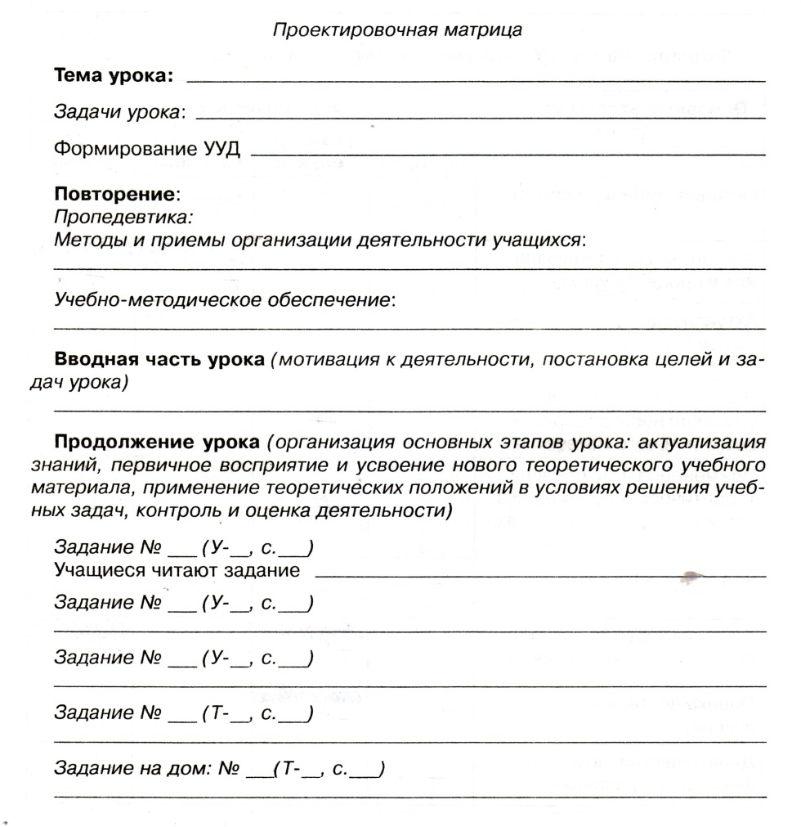

Slide 22
УРОК СЕГОДНЯ
1.Это организованная учителем активная познавательная деятельность учащихся.
2. Это учебное сотрудничество.
3. Это активные и интерактивные формы работы.
4. Самостоятельность и самодеятельность ученика (постановка цели урока, определение проблемы урока и путей её решения, отбор способов и средств достижения цели, самоанализ и самоконтроль, самооценка и оценка достигнутых результатов).
5. Это хорошо спланированная организаторская роль учителя (учитель-консультант).
6. Это достижение планируемых результатов.

Slide 23
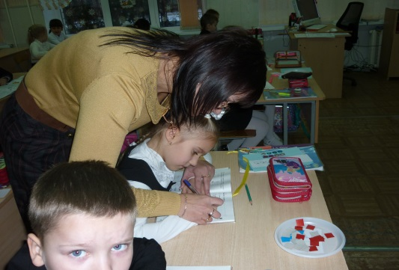
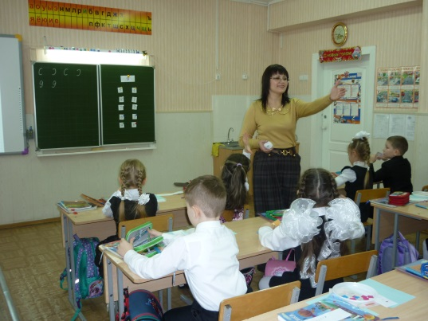
Учить детей сегодня трудно,
И раньше было нелегко.
Читать, считать, писать учили:
«Даёт корова молоко».
Век XXI – век открытий,
Век инноваций, новизны,
Но от учителя зависит,
Какими дети быть должны.
Желаю вам, чтоб дети в вашем классе
Светились от улыбок и любви,
Здоровья вам и творческих успехов
В век инноваций, новизны!

Slide 24
ЛИТЕРАТУРА
Чуракова Р.Г. и др. Концептуальные основы развивающей личностно-ориентированной дидактической системы обучения «Перспективная начальная школа». М: Академкнига/Учебник, 2012.
Чуракова Р.Г. Анализ урока в начальной школе. М: Академкнига/Учебник, 2012.
Приказ Минобрнауки РФ от 6 октября 2009 г. № 363 «Об утверждении и введении в действие федерального государственного образовательного стандарта начального общего образования» ( в ред. приказов Минобрнауки РФ от 26.11.2010г. № 1241, от 22.09.9011г. № 2357).
Личностно-ориентированный модуль «Проектирование современного урока в начальной школе». М: Академкнига/Учебник, 2013.
Статьи из Интернет-источников по теме «Современный урок по ФГОС»

